Slide 1
Базлыкская сельская библиотека
Моя родословная :
ими гордятся в нашей семье
Выполнила: Степанова Элина Анатольевна

Slide 2
Есть мудрое выражение: «Где одному не справиться, там род поддержит». В самые тяжелые минуты жизни именно родные люди становятся надежной опорой и защитой. Иметь семью, на мой взгляд, очень важно для каждого человека. Все семьи разные, есть большие и маленькие, но в каждой из них родные и близкие люди способны понять лучше, чем кто-либо другой….

Slide 3
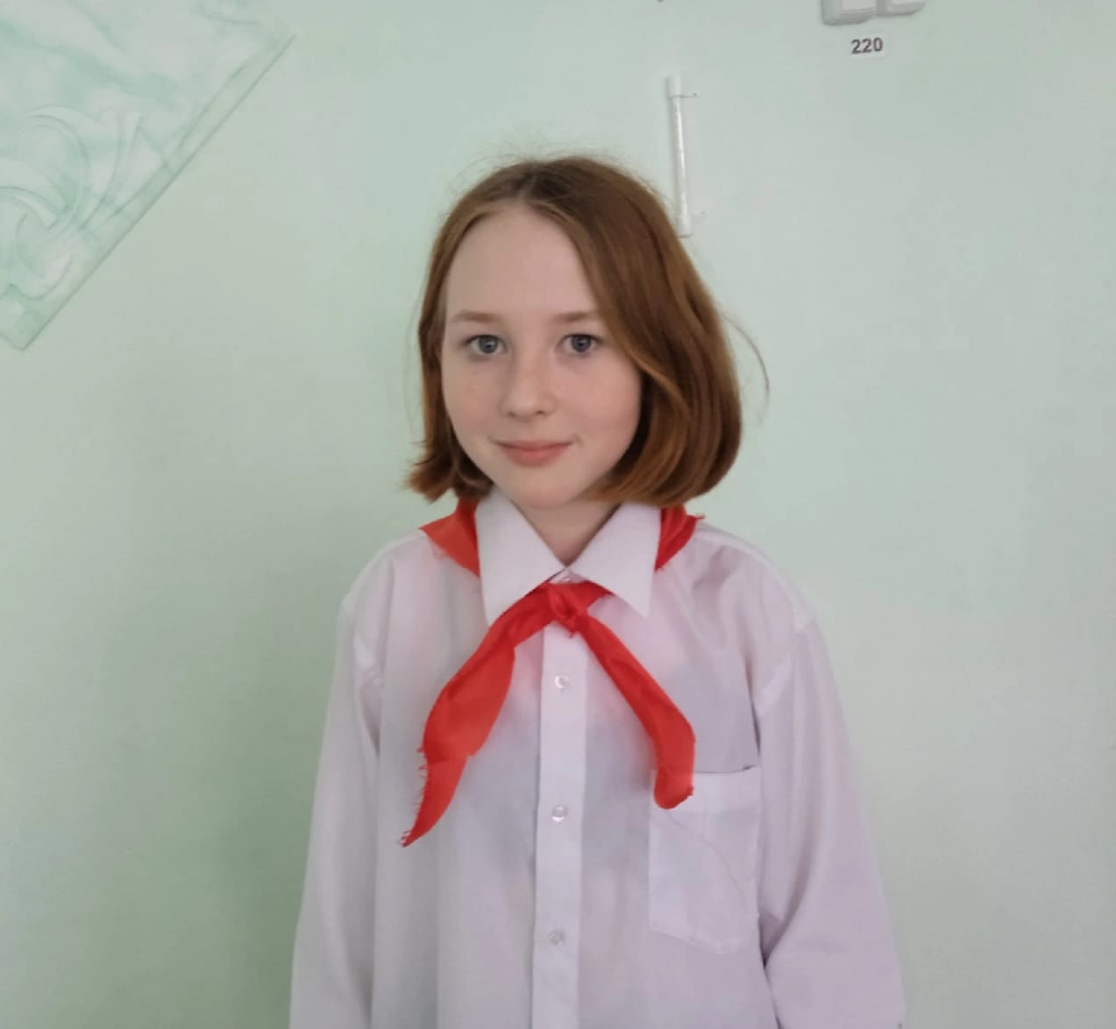
Степанова Элина АНАТОЛЬЕВНА

Slide 4

Степанова Акулина Анатоль.
Степанова Элина Анатоль. Я
Мама
Степанов Анатолий
Николаевич
Степанов Вячеслав Ник.
Степанов Владимир Ник
Степанов Александр Ник
Магутова (Ибраева)Раисв Х.
Мазгутова ( Степанова ) Роза Х
Степанов Николай Влад.
Степанова Елена ВЛ
Степанова Елиза ВЛ
Иванов Афанасий.Вл
Степанова Вера Вл
Мазгутова Гликерия
М.
Мазгутов Хатып Ш.
Степанов Владимир Иван
Степанова( Андреева)Марина Яков

Slide 5
Первые упоминания…
Мазгутова Хатыпа Шияповича 1909г.р,уроженца из д.Ново-Шахово Ермекеевского района и прабабабушки
Мазгутовой Гликерии Михайловны 1905 г.р родом из с.Слак-Баша Бижбулякского района ( до 1957 года входило в состав
Бижбулякского района).

Slide 6
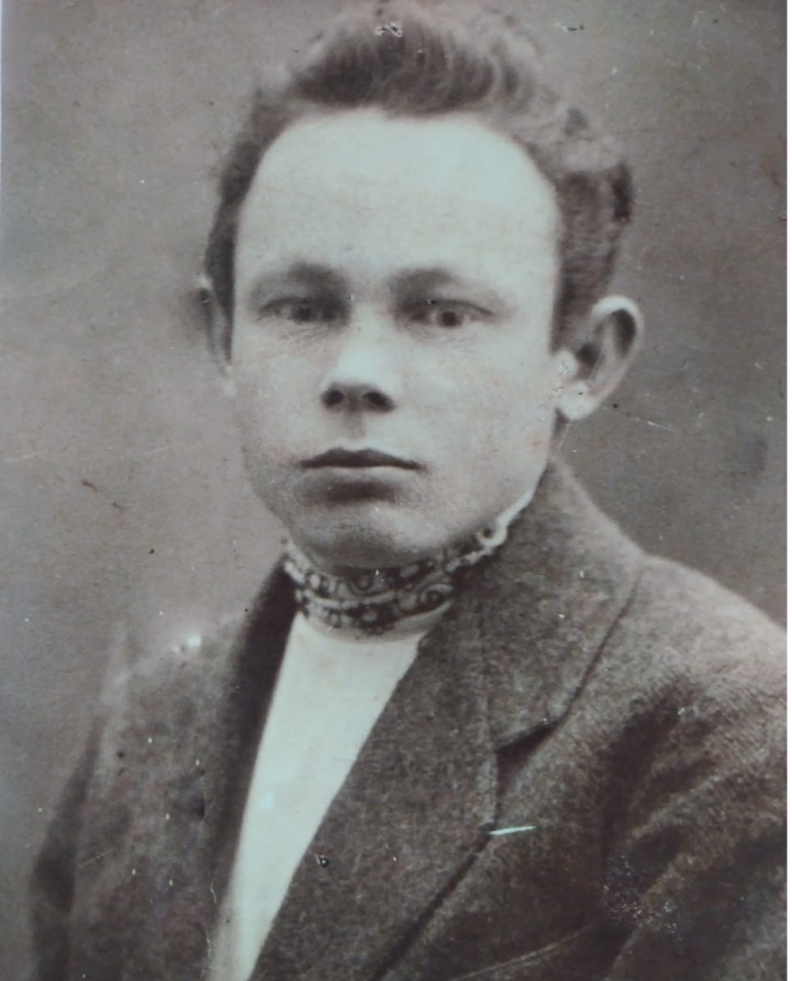
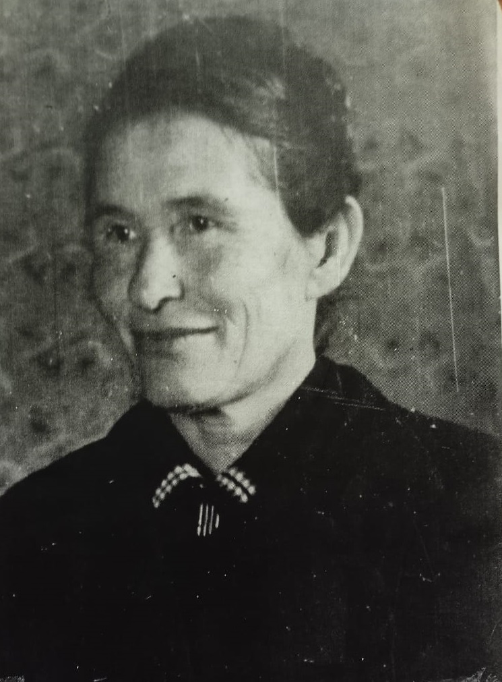
Мазгутовой Гликерии Михайловны 1905 г.р родом из с.Слак-Баша Бижбулякского района .
Мазгутова Хатыпа Шияповича 1909г.р,уроженца из д.Ново-Шахово Ермекеевского района

Slide 7

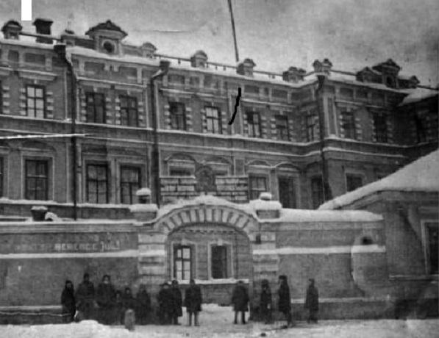
Медресе «Мухаммадия» в КАЗАНИИ

Slide 8
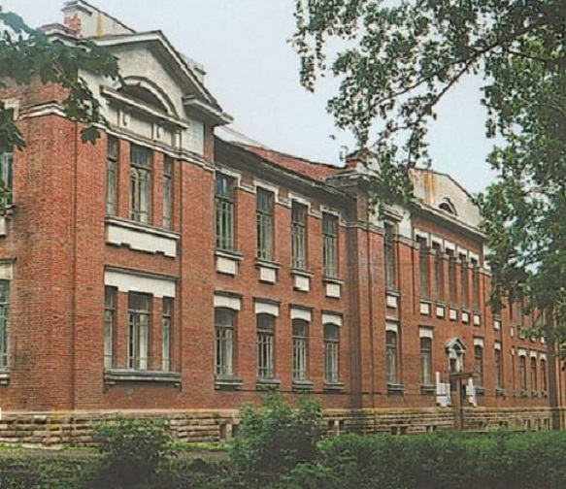
ПРИУРАЛЬСКИЙ ЧУВАШСКИЙ ПЕДАГОГИЧЕСКИЙ ТЕХНИКУМ. Основан в 1918
в Уфе как чуваш. учительская семинария, с 1920 3‑годичные пед. курсы, с 1922 П.ч.п.т., с 1937
пед. уч‑ще. В 1930 переведён в г.Белебей

Slide 9
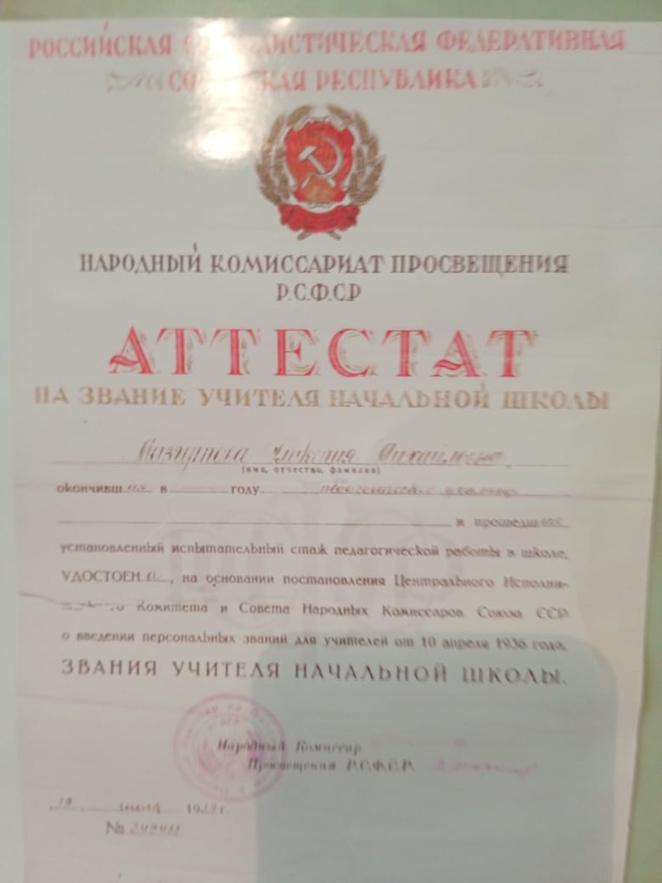
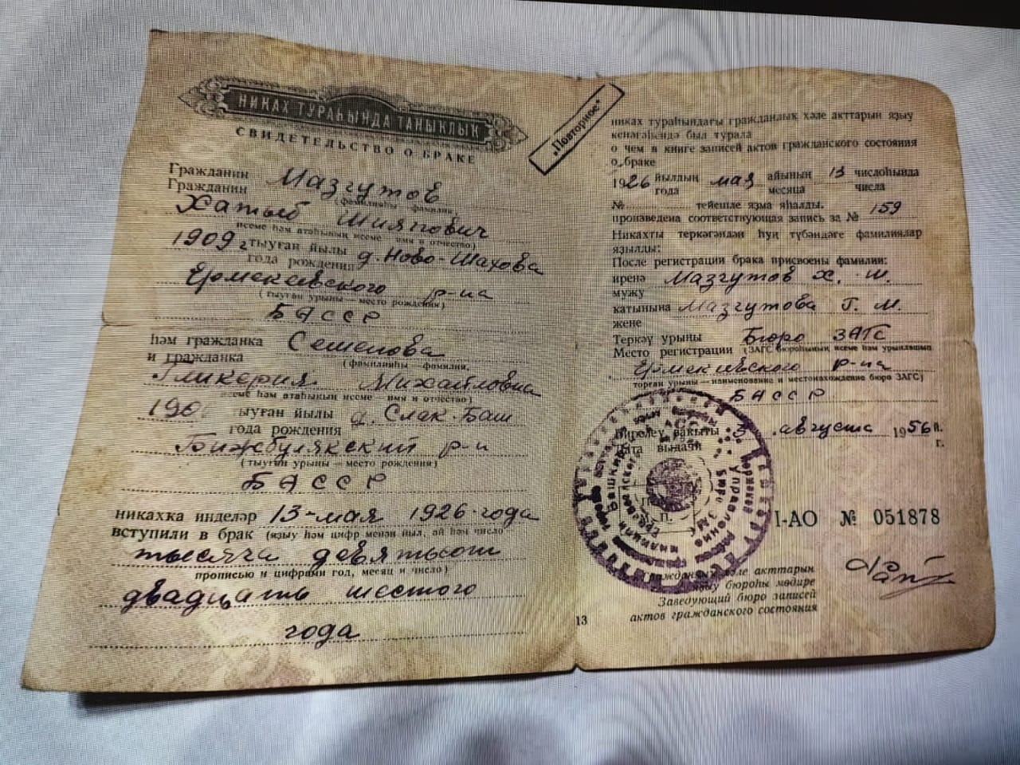
Аттестат и СВИДЕТЕЛЬСТВО О БРАКЕ

Slide 10
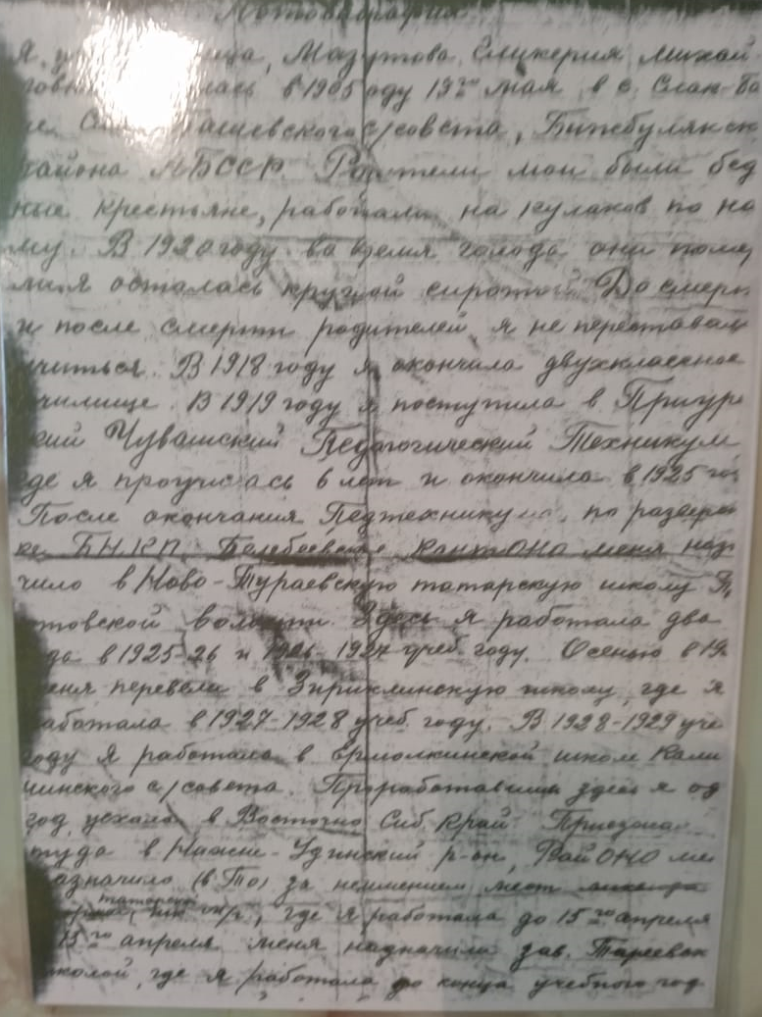
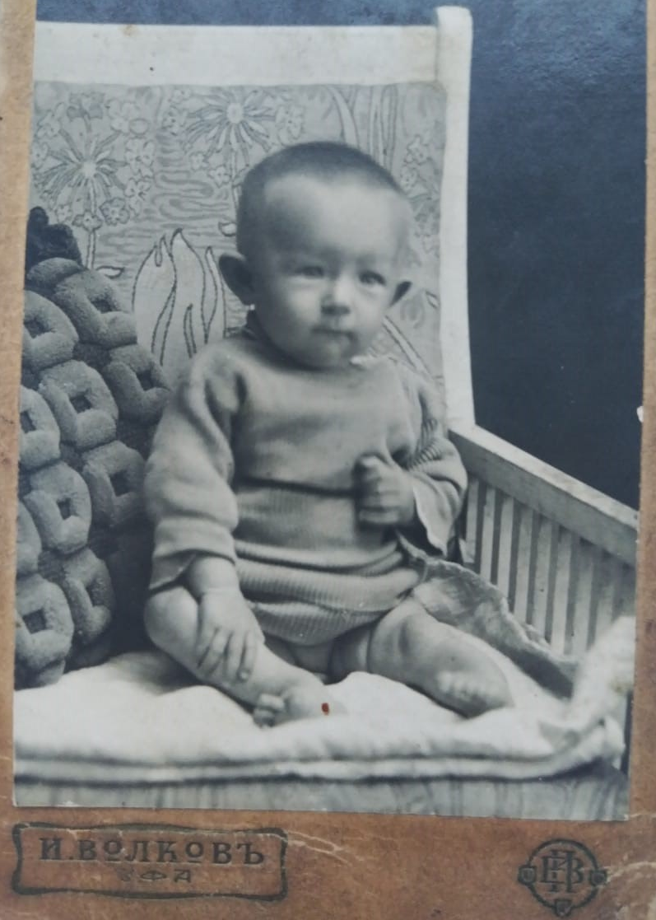
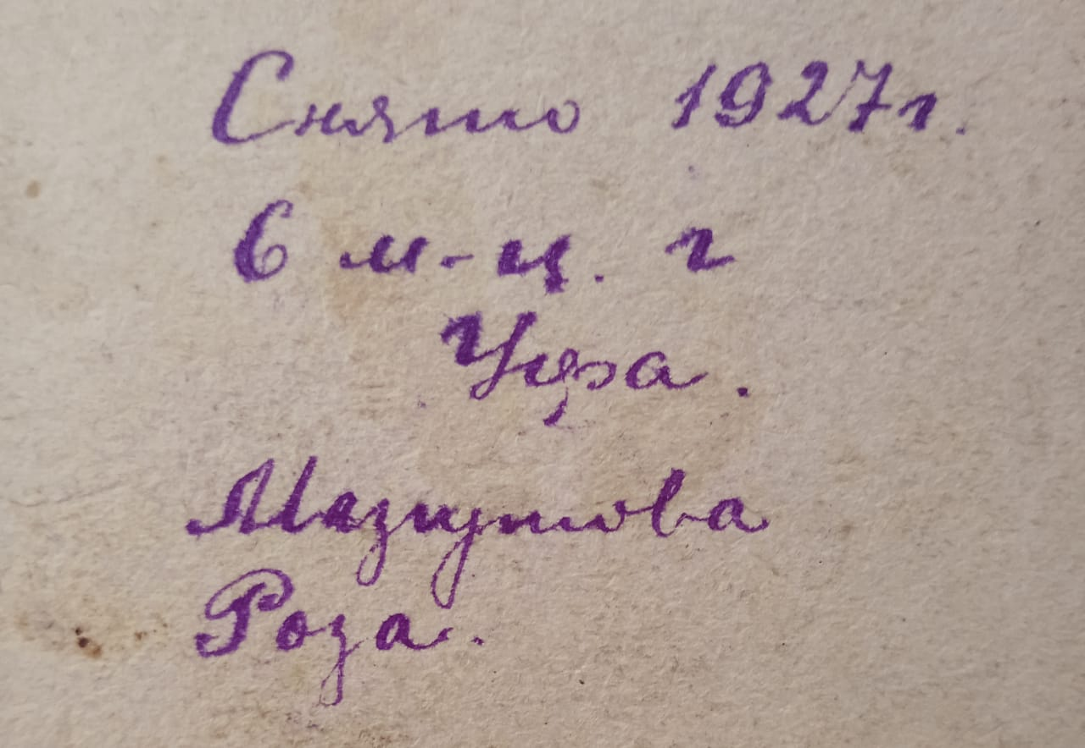
Роза

Slide 11
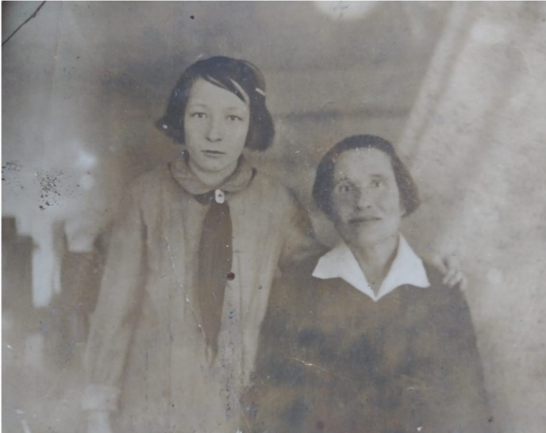
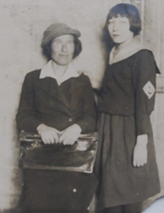
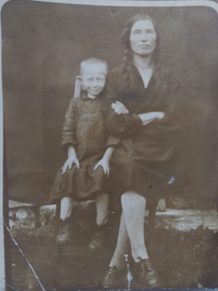
Гликерия и Роза

Slide 12
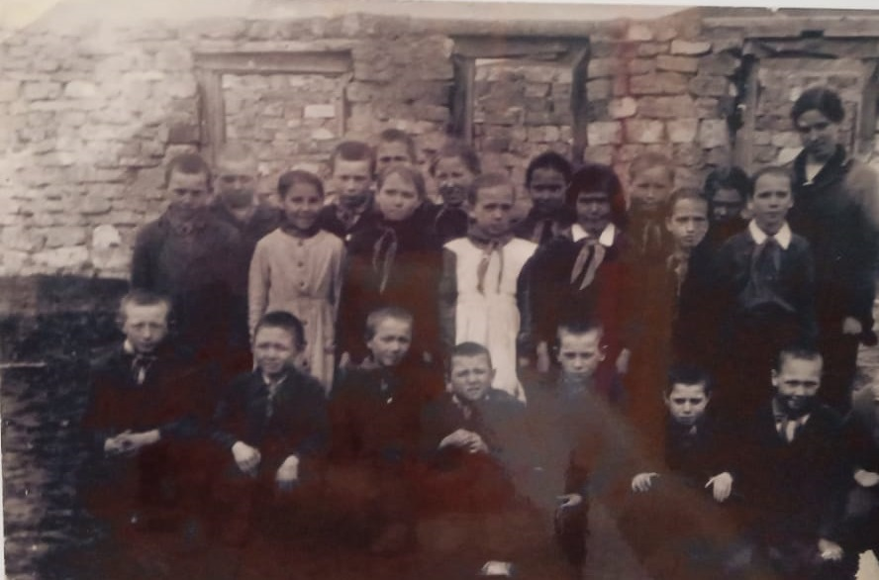
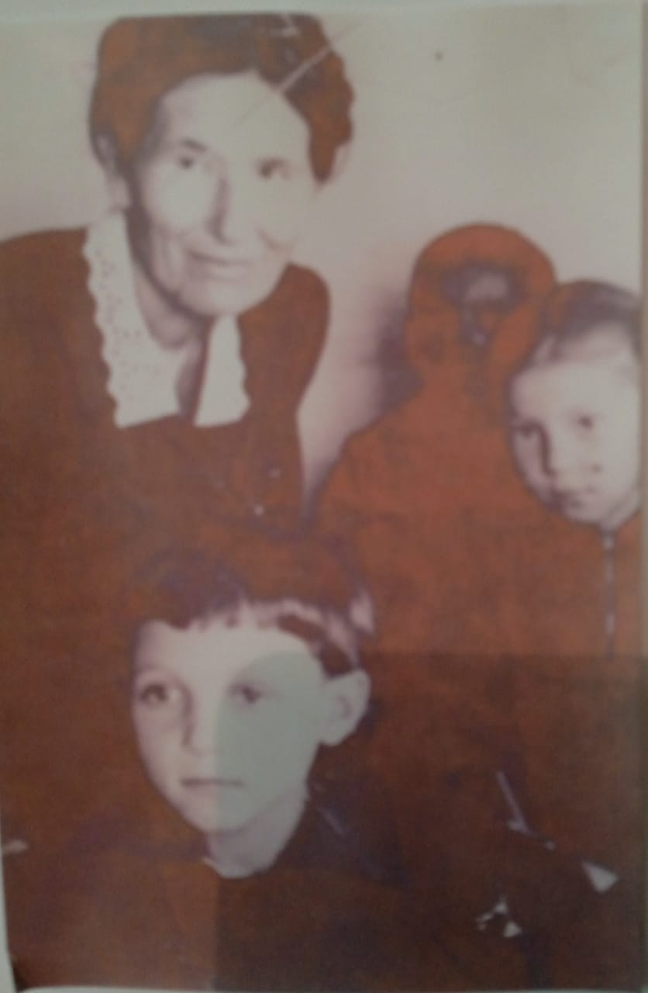
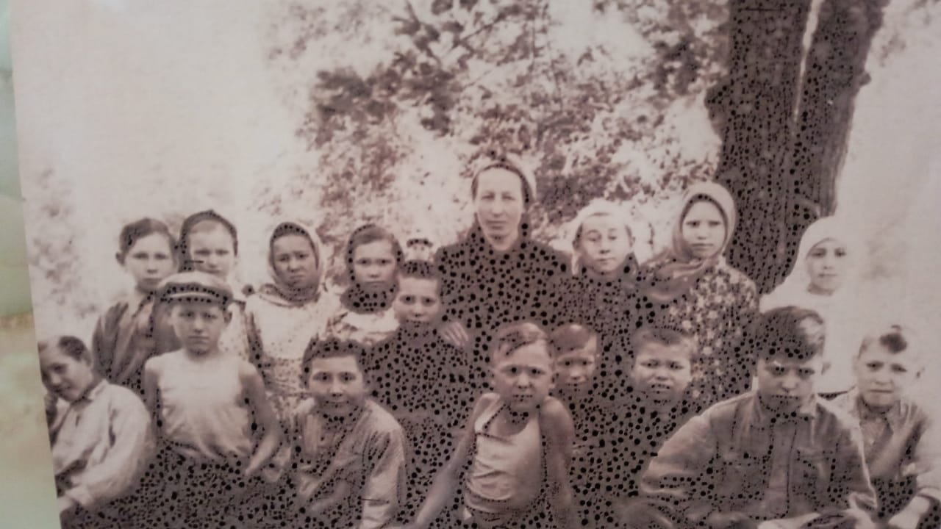

Slide 13
О степанове Владимире и марине яковлевне.
Мой прадед Владимир Иванович 1895 г.р. был крестьянином, но он был непростым, а зажиточным крестьянином. Он имел большой дом , шерстобитный станок и оборудовал маслобойку , также вывел родник в центр села. Вместе с прабабушкой Марией Яковлевной 1893 г.р они воспитали пятерых детей.
Степанова Елена Владимировна 1916 г.р.
Степанов Николай Владимирович 1925г.р.
Степанова Вера Владимировна. 1928 г.р
Степанов – Иванов( дали фамилию в честь деда) Афанасий Владимирович 193*г.р
Степанова Елизавета Владимировна 1937г.р

Slide 14
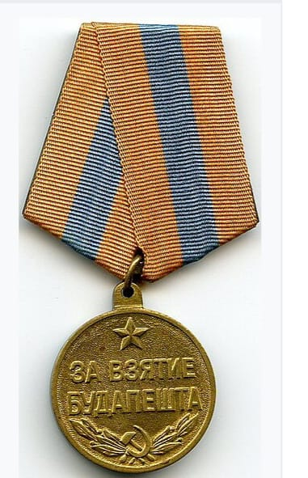
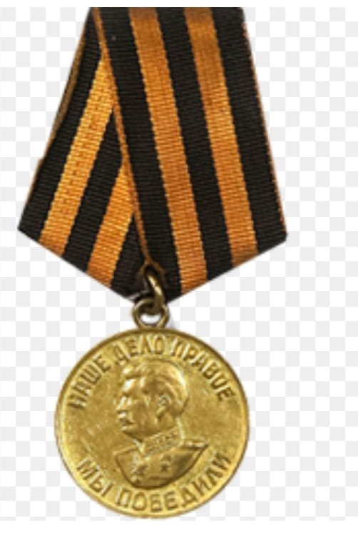
О дедушке .
Степанов Николай Владимирович 1925 г.р ..Из военкомата был направлен в учебно-стрелковый полк.
1943 был призван в советскую армию.
Май 1944 года из 26 запасного стрелкого полка был командирован на завод № 66 ( Находился на станции урман за Уфой ) ,
Ноябре 1944 года был сопровождающим боеприпасов в Молдовию , Украину , Эстонию, Латвию
9 мая 1945 года в Венгрии .
Был награжден медалями за взятие Будапешта и за победу над Германией .

Slide 15
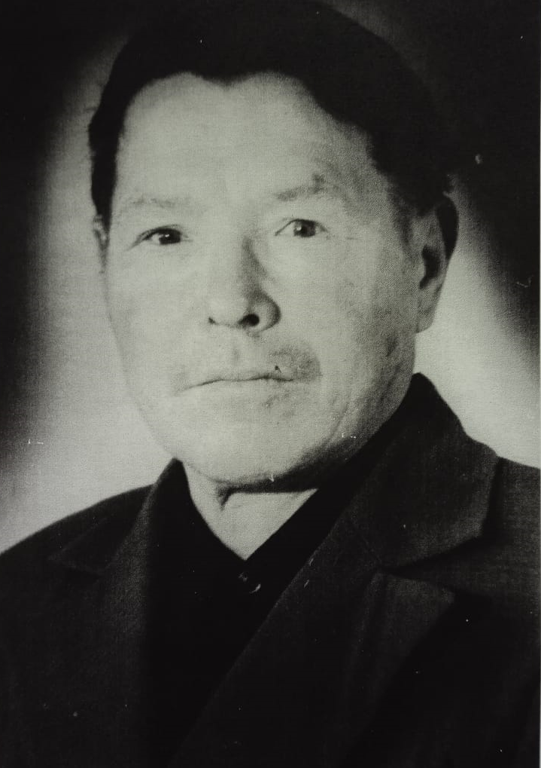
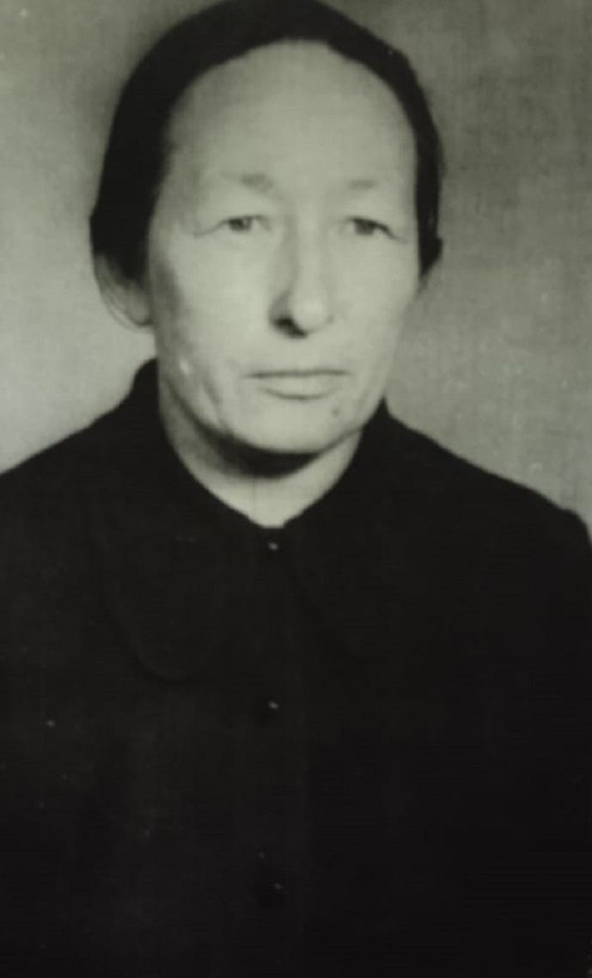
Мои бабушка и дедушка
Степанов Николай Владимирович
1925 -2008 г.
Мазгутова Роза
Хатыповна
1927-1988г.

Slide 16
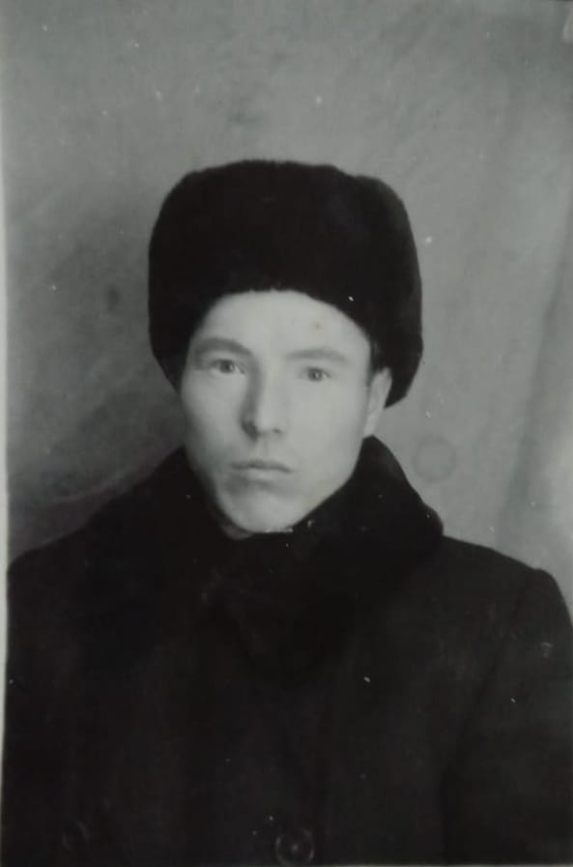
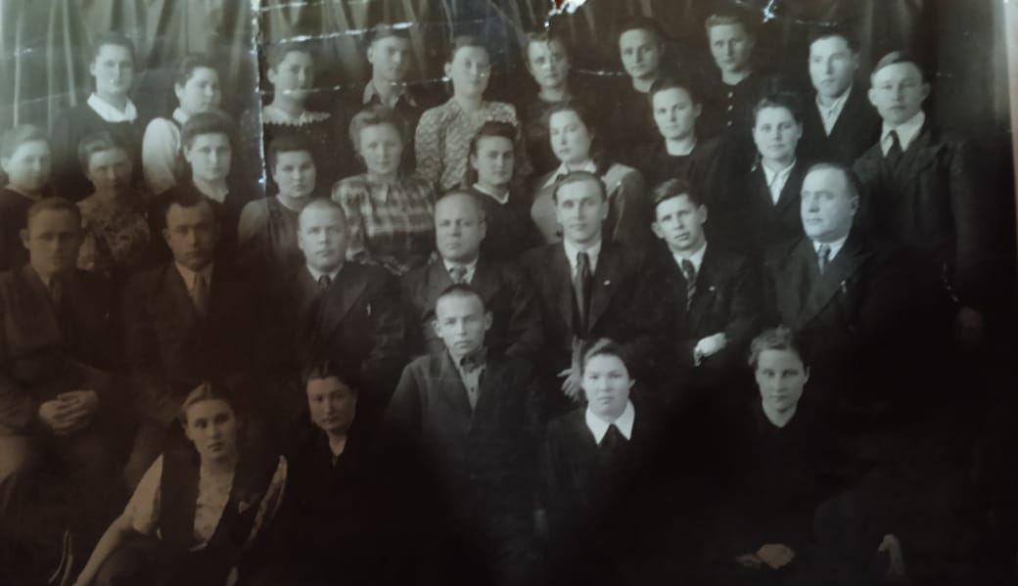
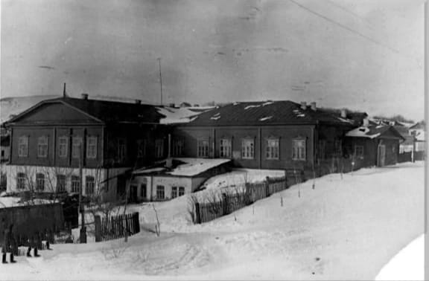
Бугурусланский педагогический институт1949 году .
Физико- математический факультет.

Slide 17
бабушка
Белебеевское педагогическое училище

Slide 18
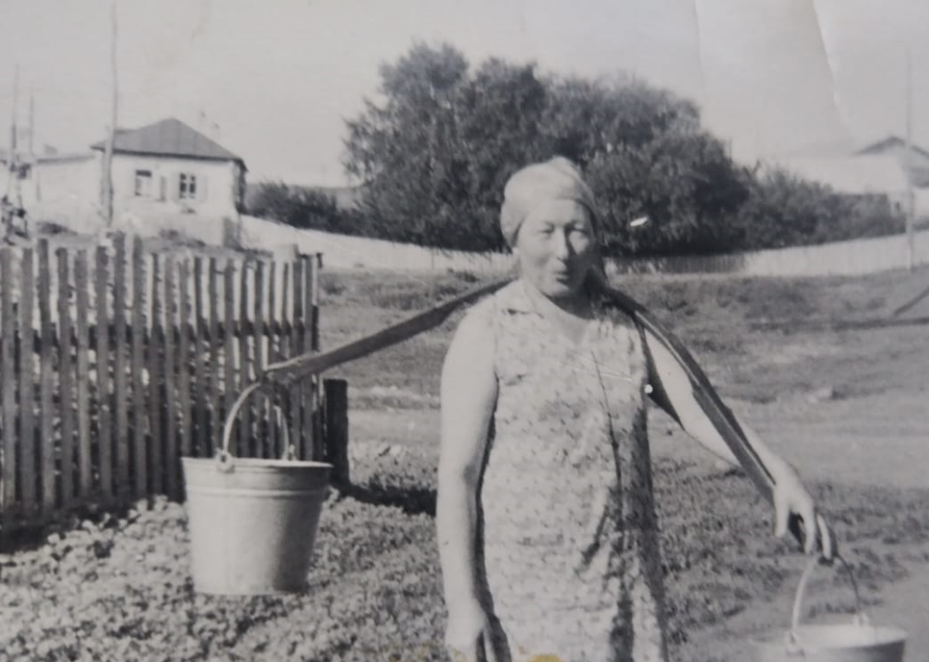
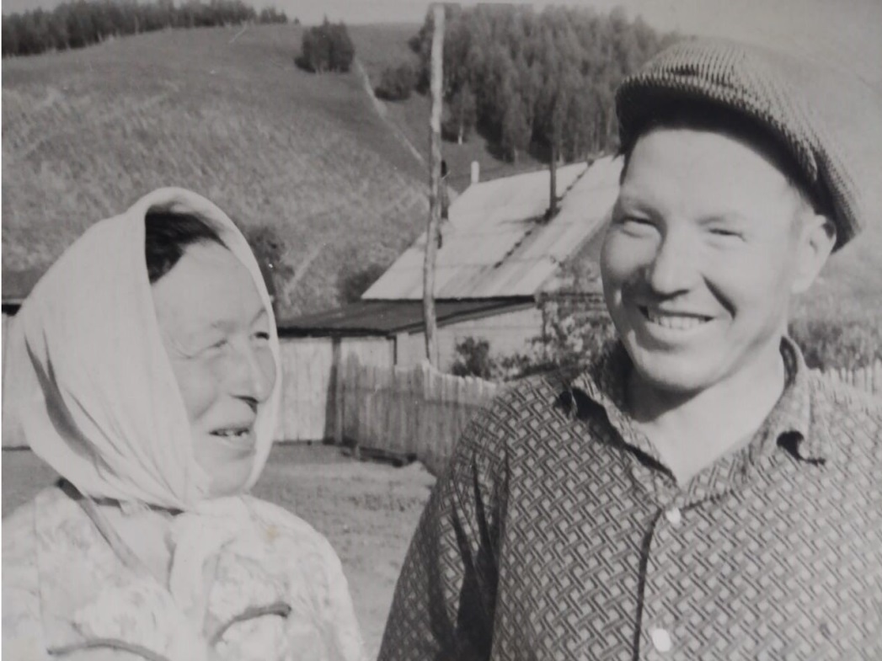
Роза и Владимир

Slide 19
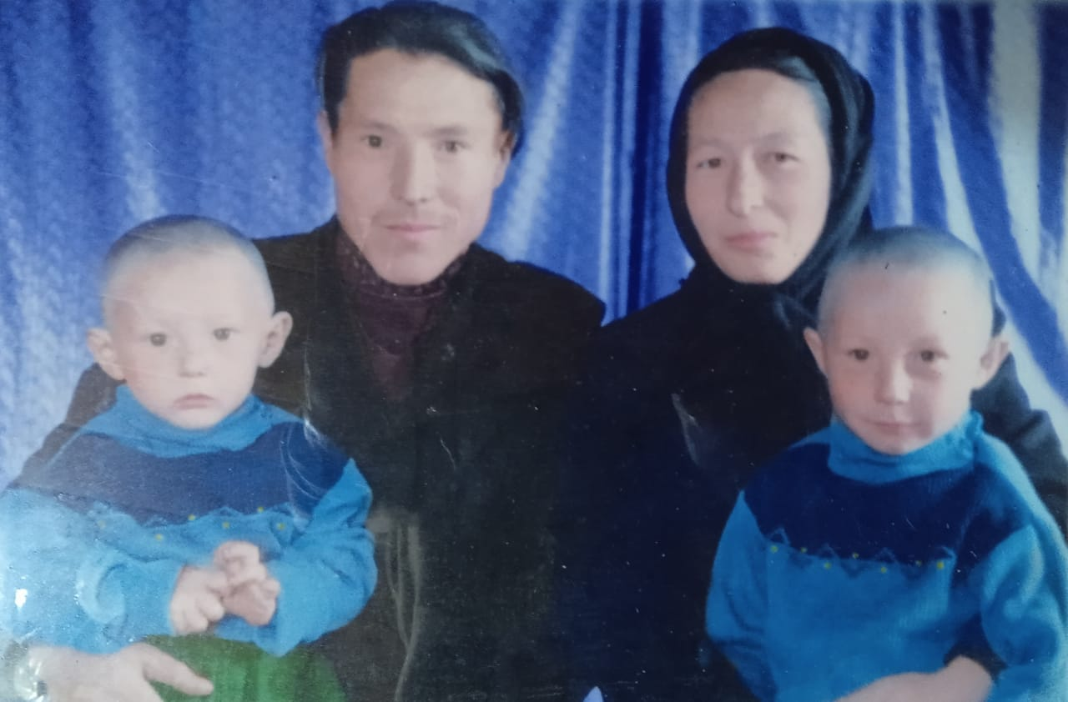
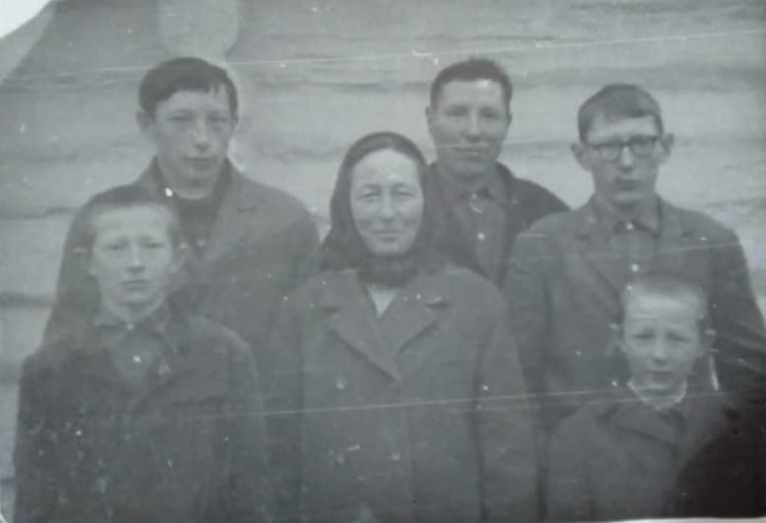

Slide 20
Дети моего дедушки и бабушки
Степанов Вячеслав
Николаевич1949г.р
Степанов Анатолий
Николаевич 1952г.р
Степанов Владимир
Николаевич 1956г.р
Степанов Александр
Владимирович 1960г.р

Slide 21
Так говорили мудрецы
Человек без братьев и сестер — одинокое дерево.
Без рода, хоть с моста в воду.
Дерево держится корнями, а человек семьёй.
Хорошо там живется, где вместе сеется и жнётся.
Зачем и клад, когда в семье лад.

